Slide 1
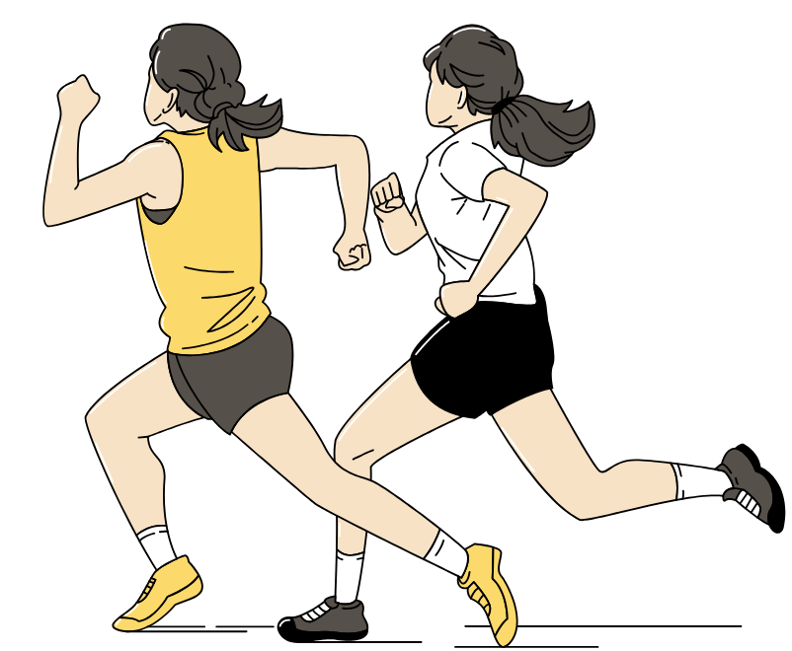



PROMOVAREA ACTIVITĂȚII FIZICE
septembrie 2024
ZILNIC UN PAS ÎN PLUS PENTRU SĂNĂTATE
Acest material se adresează adulților cu vârsta între 18-64 de ani
2. Practică în mod regulat activități fizice!
3. Fii activ împreună cu prietenii și familia !
4. Începe acum!
1. Fii activ în fiecare zi !
5. Întreabă medicul!
1. Fii activ în fiecare zi ! | Mergi pe jos sau cu bicicleta la și de la serviciu.
2. Practică în mod regulat activități fizice | Desfășoară activități fizice cel puțin 30 de minute pe zi.
3. Fii activ împreună cu prietenii și familia! | Vei atinge obiectivele propuse cu sprijinul celor dragi.
4. Începe acum! | Alege activități fizice pe care le poți integra în viața cotidiană.
5. Întreabă medicul! | Întreabă medicul despre activitățile fizice recomandate în afecțiuni cronice!
Material realizat în cadrul subprogramului de evaluare şi promovare a sănătății şi educație pentru sănătate al Ministerului Sănătății
pentru distribuție gratuită
Ministerul Sănătății
Institutul Național de Sănătate Publică
Direcția de SănĂtate Publică Sibiu

